Slide 1
স্ব
স্বাগতম
Notes:
স্বাগতম

Slide 2
পরিচিতি
Notes:
পরিচিত

Slide 3
বিষয়ঃ সমাজবিজ্ঞান
শ্রেনীঃদ্বাদশ
অধ্যায়ঃ অষ্টম

Slide 6
কোন ক্ষুদ্র নৃগোষ্ঠী নিয়ে আলোচনা করব?
সাঁওতাল নৃগোষ্ঠী

Slide 7
শিখনফল
এ পাঠ থেকে তোমরা জানতে পারবা সাঁওতালদের জীবনধারা ও সংস্কৃতি
সাঁওতালদের অর্থনৈতিক অবস্থা
সাঁওতালদের পরিবার ও বিবাহ ব্যবস্থা

Slide 8
সাঁওতাল শব্দের উৎপত্তি
সাধারণভাবে মনে করা হয় যে সু৺তার কথাটি থেকে সাঁওতাল শব্দের উদ্ভব। সুতার বাঙ্গালীদের প্রদত্ত খেতাব

Slide 9
আগমন বসতিস্থাপন
ভারতের সাঁওতাল পরগনা থেকে বাংলাদেশের উত্তরাঞ্চলে বসবাস যেমন রংপুর জয়পুরহাট দিনাজপুর রাজশাহী অঞ্চলে বসবাস করে।

Slide 10
গোত্র‌ও সংগঠন গোত্র ও সংগঠন
কেঁচো কচ্ছপের পিঠে মাটি দিয়ে সৃষ্টি করল পৃথিবী তারপর সৃষ্টি কর
লো হাঁস এবং হাসিল তারপর জন্ম হলো পিলচু হরম‌ওপিলচূ বূড়ি
কিছু কচ্ছপের পিঠে মাটি দিয়ে সৃষ্টি করল পৃথিবী তারপর সৃষ্টি করলো হাঁস এবং হাসিল তারপর জন্ম হলো পিলচু হরম‌ওপিলচূ বূড়ির

Slide 11
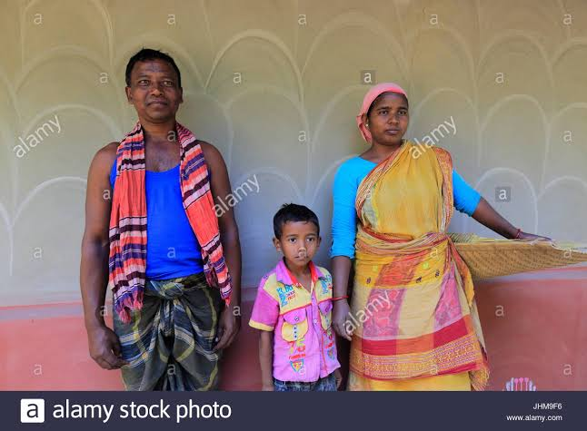
নৃগোষ্ঠীগত পরিচয়
দেহ কাঠামোর বৈশিষ্ট্য গত দিক থেকে
সাঁওতালদের কে অস্ট্রেলীয়
কৌম গুলোর সাথে বেশ মিল
লক্ষ্য করা যায় বলে তাদেরকে
অনেক সময় আদি অস্ট্রেলীয় বলা হয়।

Slide 12
দৈহিক বৈশিষ্ট্য
সাঁওতালদের গায়ের রং কালো নাকের গড়ন নিগ্রোদের মত খ্যাদ্যা এবং চ্যাপ্টা মাথার খুলি গোলাকার মুখ গহবর বড় ঠোঁট মোটা ধরনের চুলের রং কালো ও কোঁকড়া দেহের উচ্চতা মাঝারি ধরনের।

Slide 13
ভাষা
সাঁওতালদের নিজস্ব ভাষা আছে। তাদের ভাষা অস্ট্রো-এশীয় ভাষা গ্রুপের অন্তর্গত।

Slide 14
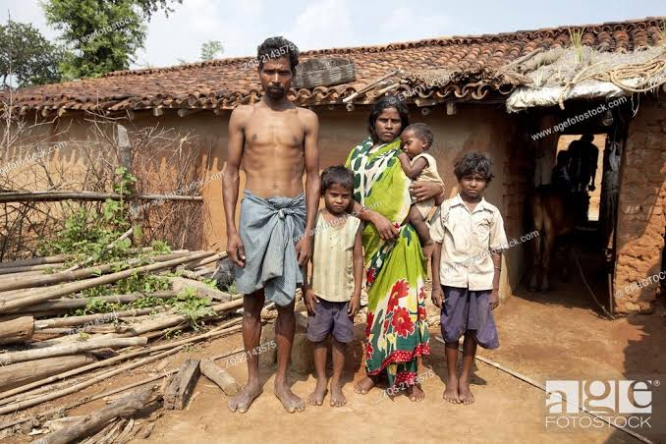
পরিবার
পিতৃতান্ত্রিক।

Slide 15
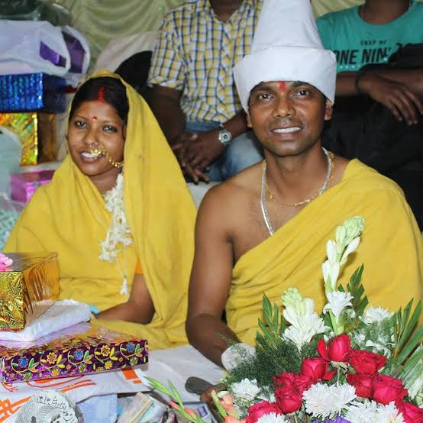
বিবাহ
বহির্গোত্র

Slide 16
পোশাক পরিচ্ছদ

Slide 17
গহনা

Slide 18
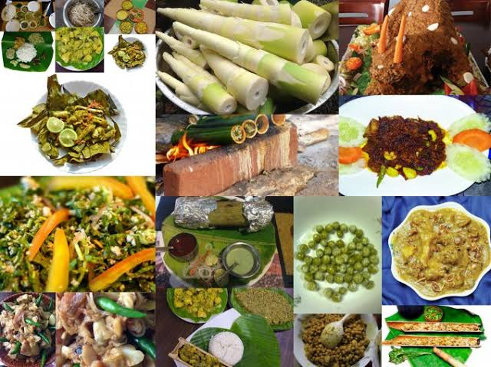
খাদ্য
ভাত ,আলুসিদ্ধ হাড়িয়া মদ লাল পিঁপড়ার ভাজি বাশের চোঙায় সিদ্ধ খাবার

Slide 19
বাড়িঘর

Slide 20
ধর্ম

Slide 21
অন্তোষ্ঠিক্রিয়া
সাঁওতাল সমাজে মৃতদেহ আগুনে ভস্মীভূত করার প্রথা প্রচলিত ছিল। গ্রামের কোন সদস্য মারা গেলে গ্রামপ্রধানকে সেখানে উপস্থিত হয়ে মৃতকে যথোচিত মর্যাদায় সৎকারের ব্যবস্থা করতে হয়। পরে সুবিধাজনক কোন এক সময় শ্রাদ্ধ অনুষ্ঠানের রীতিও তাদের সমাজে রয়েছে। [আহমদ রফিক

